Slide 1
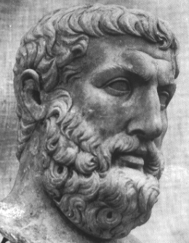
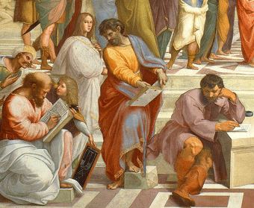
PARMENIDE
(550-450 a.C.)

Slide 2
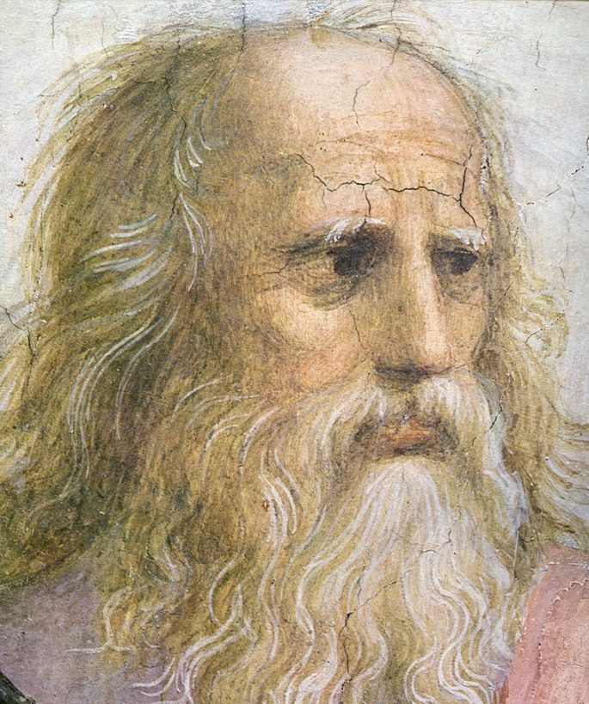
PARMENIDE
(550-450 a.C.)
È un filosofo molto profondo…

Slide 3
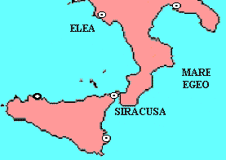
LA SCUOLA ELEATICA
Parmenide nasce ad Elea,
da una famiglia aristocratica.
Fonda la scuola eleatica:
dà inizio all’ONTOLOGIA
ESSERE
DISCORSO SU
(da logos)

Slide 4
IL POEMA
Importanza, nella cultura greca, di OMERO ed ESIODO
Scrive un poema intitolato “Sulla natura“.
E’ scritto in esametri:
Distinzione non ancora netta tra prosa (filosofica) e poesia
Volontà di comunicare una sapienza sacrale
  difatti si parla di rivelazione della verità da parte di una dea

Slide 5
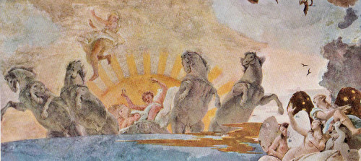
IL PROEMIO
Incontro con la DEA DELLA SAPIENZA
Parmenide è rapito dalle figlie del Sole
Viene portato su un carro ai confini dell’universo (faticosa ascesa nella notte)
lì c’è una porta; al di là, si dice, c’è ciò che nessun uomo ha mai visto, la Verità
solo la dea Dike (= la giustizia) ha le chiavi; le figlie del Sole intercedono per Parmenide
dall’altra parte Parmenide incontra la Sapienza, che gli rivela la Verità

Slide 6
della conoscenza
La DEA DELLA SAPIENZA dice che ci sono DUE VIE
VERITÀ
OPINIONE
(doxa)
“Bisogna che tu impari tutte le cose, sia il solido cuore della ben rotonda Verità, sia le opinioni dei mortali, nelle quali non c’è vera certezza”.

Slide 7
Due sole sono le vie di ricerca:
“l’una è che l’essere è e non può non essere;
l’altra è che il non essere non è ed è necessario che non sia”
VERITÀ
ONTOLOGIA (discorso sull’essere)
L’essere è e non può non essere
(tutto è ESSERE)
NEGAZIONE DEL DIVENIRE
Il principio (l’essere) non è MATERIALE
Se osservo il mondo tramite i sensi: tutto muta (divenire), si trasforma… sembra che le cose passino dall’essere al nulla (al non essere)
È una via che percorro grazie all’uso della RAGIONE, del PENSIERO:
- Devo andare oltre le apparenze (i sensi mi ingannano)

Slide 8
Se osservo il mondo tramite i sensi: tutto muta (divenire), si trasforma… sembra che le cose passino dall’essere al nulla (al non essere)
E’ IMPOSSIBILE!
“[…] è infatti la stessa cosa pensare ed essere”
NULLA
E’ IMPENSABILE
(pensare nulla è non pensare)
NON ESISTE
Identità tra pensiero e linguaggio
INESPRIMIBILE
E ciò significa che…

Slide 9
La seconda via, cioè…
OPINIONE
È INGANNEVOLE
È la via dei SENSI
Ci mostra l’apparenza, non la verità
Noi sappiamo infatti che…
IL NON ESSERE NON E’, NECESSARIAMENTE

Slide 10
Ricapitolando
NON ESSERE = NULLA
ESSERE = ESSERE QUALCOSA
L’ESSERE NON PUÒ DIVENTARE NON ESSERE
QUINDI
TUTTO è ESSERE:
VI È UNA SOLA COSA, OVUNQUE, L’ESSERE, anche se IN APPARENZA viviamo in un mondo PIENO DI COSE
Lo vediamo così perché siamo immersi in esse, travolti dalle sensazioni
Dobbiamo assumere una PROSPETTIVA (DIVINA) UNIVERSALE
Tramite il LOGOS (ragione, pensiero) assumiamo una prospettiva FUORI DALLE COSE
e capiamo che TUTTO E’, TUTTO E’ SEMPRE QUALCOSA

Slide 11
GLI ATTRIBUTI DELL’ESSERE (dimostrazioni per assurdo)
INGENERATO
ETERNO
FINITO (è una SFERA PERFETTA)
ESSERE
IMMOBILE
IMMUTABILE
CONTINUO
UNICO E INDIVISIBILE

Slide 12
PRINCIPIO DI NON CONTRADDIZIONE
se una data proposizione A è vera, allora non può essere vera anche la sua negazione cioè la proposizione «non A»
￢(A ∧ ￢A)
(«non è vero che A e non A»)

